Slide 1
第三章 集合与关系
3-11 相容关系
主 讲 : 孙纪舟
TEL: 18945105463
E-mail: sjz200568@126.com

Slide 2
一．相容关系
与等价关系类似，另一类应用非常广泛的关系，就是相容关系。
P135 定义3-11.1 给定集合A上的关系R，若R是自反的，对称的，则称R是A上的相容关系。
例如：设A是由下列英文单词组成的集合。
A={cat, teacher, cold, desk, knife, by}。
定义关系：
R={<x, y>|x, y∈A且x和y有相同的字母}。
易见R是自反，对称的。因此R为相容关系。
设 x₁=cat, x₂=teacher, x₃=cold, x₄=desk, x₅=knife,
x₆=by
R的关系矩阵如下：

Slide 3
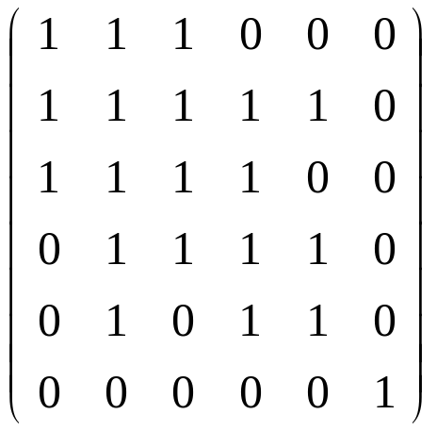
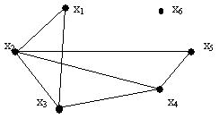
一．相容关系
由于R是对称的，因此R的关系矩阵也是对称矩阵，因此，对相容关系，其关系矩阵只需写出下三角部分即可（简化矩阵)。
至于关系图，因R是自反和对称的，故每个结点都有环，且任两点若有连线，必有双向线，因此，大家约定。对相容关系，在画图时，不画每个元素的环，同时对每对双向线，只画出单线，这样就更加简洁直观，如上例，关系图可表示如上右图.

Slide 4
二．相容类
P136 定义3-11.2 设R是集合A上的相容关系，若C⊆A，且对于C中任两个元素a₁, a₂有a₁ R a₂，则称C是由相容关系R产生的相容类。
例如上例的相容关系R可产生相容类。
{ x₁, x₂},{ x₁, x₃},{x₂, x₃},{x₆},{ x₂, x₄, x₅}。
对于前三个相容类，都能加入新的元素组成新的相容类，而对于后两个相容类，加入任一新元素，就不再成为相容类，我们称它们为最大相容类。

Slide 5
二．相容类
P137定义3-11.3 设R为集合A上的相容关系，不能真包含在其它相容类中的相容类。称作最大相容类，记作C_{R}。
若C_{R}为A上最大相容类，显然它是A的子集，对任何x∈C_{R}，x必与C_{R}中的所有元素有相容关系.而在A－C_{R}中没有任何元素与C_{R}中所有元素有相容关系。

Slide 6
二．相容类
在相容关系图中，最大完全多边形的顶点集合，就是最大相容类。所谓完全多边形，就是其每个顶点都与其它顶点连接的多边形，例如一个三角形是完全多边形，一个四边形再加两条对角线就是完全多边形。
此外，在相容关系图中，一个孤立点，以及不是完全多边形的两个结点的连线，也是最大相容类。

Slide 7
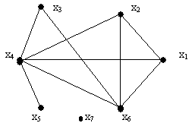
二．相容类
P137例：给定相容关系图写出最大相容类。
解：最大相容类为：
{x₇}, {x₄, x₅} , { x₃, x₄, x₆}, { x₁, x₂, x₄, x₅ }.

Slide 8
二．相容类
P137定理3-11.1 设R是有限集A上的相容关系，C是一个相容类，那么必存在最大相容类C_{R}使C ⊆ C_{R}。
证明：如果C不是最大相容类，则一定可以加入某个新元素x，使得C仍然相容。该过程持续进行，直到得到最大相容类C_{R}。
由上可见，A中任一元a，可组成相容类{a}，而它必包含在一个最大相容类C_{R}中，因此，由最大相容类构成一个集合，则A中每一个元素至少属于该集合的一个成员中，即是说，最大相容类的集合必然构成集合A的一个覆盖。

Slide 9
三．完全覆盖
P138 定义3-11.4 在集合A上给定相容关系R，其最大的相容类集合称为A的一个完全覆盖，记C_{R}(A)。
注意到集合A的覆盖不是唯一的，因此给定相容关系R，可以作成不同的相容类集合，它们都是A的覆盖。但是，给定相容关系R,只能唯一对应一个完全覆盖。如上例：
{{ x₁, x₂, x₄, x₅ }, { x₃, x₄, x₆}, {x₄, x₅}, {x₇}}
反过来，下面讨论由覆盖如何决定一个相容关系。

Slide 10
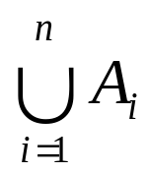
三．完全覆盖
P138 定理3-11.2 给定集合A的覆盖{ A₁, A₂, …, A_{n} }。由它确定的关系：
R = A₁ × A₁∪ A₂× A₂∪…∪ A_{n} × A_{n}
是A上相容关系。
证明：
因A＝ 。对任一x∈A，必存在某个j>0，使x∈A_{j}，故
<x, x>∈ A_{j} ×A_{j}，即<x, x>∈R。因此R是自反的。
其次，若x, y∈A且<x, y>∈R，则有某个j>0使
<x, y>∈ A_{j} ×A_{j}，故<y, x>∈ A_{j}×A_{j}。即<y, x>∈R。故R是对称的。
因此R是A上的相容关系。

Slide 11
三．完全覆盖
从上述可见，给定集合A上的任一个覆盖，必可在A上构造对应于此覆盖的一个相容关系。但是不同的覆盖却能构造相同的相容关系。
例：A＝{1, 2, 3,4}
集合{{1, 2, 3}, {3, 4}}和{{1, 2}, {2, 3}, {1, 3}, {3, 4}}都是A的覆盖，但它们可以产生相同的相容关系。R＝{<1, 1>, <1, 2>, <2, 1>, <2, 2>, <2, 3>, <3, 2>，<1, 3>, <3, 1>, <3, 3>, <4, 4>, <3, 4>, <4, 3>}
但对完全覆盖有：
定理3-11.3 集合A上相容关系R与完全覆盖存在一一对应。
证明：略

Slide 12
本课小结
相容关系
相容类
最大相容类
完全覆盖

